Slide 1

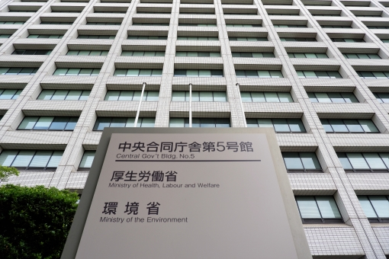
月刊
令和6年12月号
あったかいご通信
【発行元】
株式会社 Build East
沼津市足高322-36
TEL : 055-928-5505
FAX : 055-928-5507
月刊「あったかいご通信」を発行する弊社は、毎月、業界の最新情報や成功事例をお届けします。業界全般の最新情報や経営のコツ、利用者募集や人材マネジメントなどリクエストも大歓迎です！
※記事引用 ・厚生労働省 ・国土交通省・㈱官公通信社・高齢者住宅新聞社・福祉新聞・日本経済新聞 他
日本の死亡場所の推移
ついに施設死が自宅死を上回る？！
施設死は、2005年にはわずか2.8%でしたが、2023年には15.5%にまで増加しました。特に、サービス付き高齢者向け住宅や住宅型有料老人ホームなど、介護保険制度が始まった当初にはなかった施設が増加しています。
自宅死は、戦後減少傾向にありましたが、コロナ禍で増加に転じました。しかし、2023年には再び減少しています。
これらのことから、日本では病院での死亡が依然として多いものの、施設や自宅での死亡が年々増加していることがわかります。
弊社では、介護福祉施設の新規開設を建築から運営までトータルサポートしております。施設の中で看取りまでできるナーシングホーム、ホスピス住宅などの高齢者施設の新規開業についてぜひご相談ください。
どのような心身の状態で、どのような場所、環境の中で旅立つことができるかが高齢者にとって重大な関心事となっている中、2023年の日本の死亡統計によると、病院・診療所での死亡が65.7%と最も多く、次いで自宅死が16.96%、施設死が15.5%となっています。
病院・診療所での死亡は、戦後から高度経済成長期にかけて増加し続け、2005年には全体の82.4%に達しました。
しかし、介護保険制度の導入後、施設での死亡が増加し、病院・診療所での死亡は減少傾向にあります。
※出典：厚生労働省

Slide 2

介護分野の賃金制度における
役職手当と通勤手当の必要性
役職手当の必要性
役職手当は、残業手当の代替措置として支払われています。日本では、課長以上の役職者には残業手当を支払わなくてもよいという認識が広まっており、その代わりに役職手当が支給されています。役職手当は、残業の実態を考慮して十分な金額を設定することで、従業員のモチベーション向上に繋がります。
役職手当の計算方法
役職手当は、残業手当と同じ計算式で算出します。
役職手当 = X ÷ 168 × 20 × 1.25
X：部長クラスまたは課長クラスの基本給の中間値
168：1ヶ月の所定労働時間
20：1ヶ月の残業時間（多めに見積もった時間）
1.25：残業手当の割増率
通勤手当の必要性
通勤手当は、他国では一般的ではありませんが、日本では支給が当然とされています。通勤手当を支給することで、従業員の生活を支援し、優秀な人材を確保することができます。また、通勤手当は所得税が非課税であり、残業手当の算定基礎にも含まれないため、企業にとっても従業員にとっても有利な制度です。
結論
役職手当と通勤手当は、日本の社会風土や法律において必要不可欠な手当であり、従業員のモチベーション向上や人材確保に役立ちます。弊社は介護福祉事業者の皆様へお役立ち情報を毎月配信しています。施設の新規開設や運営のお悩みは是非弊社まで。
お問合せ窓口☺ 担当：松江
ＴＥＬ： 055-928-5505 沼津市足高322-36
㈱ Build East

